Slide 1


2022 K-디지털트레이닝 해커톤
한글학습 컨텐츠를 탑재한
Korean OCR Self-Education Robot
교육로봇 Sedy
팀 Sedy
이정원 · 신영주 · 장영대

Slide 2



Index
2022 K-디지털트레이닝 해커톤
팀 Sedy
이정원 · 신영주 · 장영대
Backgound
01
02
03
추진배경
추진체계
기대효과
Func/Tech
한글을 막 배우기 시작한 아이들은
미디어와 어른에 대한 의존도가 높고
학습시기에 적정환경을 갖춰주는 것이 중요합니다.
디지털 신기술을 접목함으로서
더욱 재밌고 몰입도 있는 학습 콘텐츠를
제작할 수 있습니다.
학습자(영유아)의 학습 성취도를 쉽게 파악할 수 있고,
문해력 향상에 기여하여 이후 정규 교육 과정에
적응을 도울 수 있습니다.
Conclusion
Please right a sub-title

Slide 3

Index
이정원 · 신영주 · 장영대
팀 Sedy
한눈에 보는 Sedy 프로젝트
Backgound
학습자가 로봇을 작동시키면
한글 학습 콘텐츠가 재생
함께 제공하는 벽그림 포스터를 카메라에 인식시키며 콘텐츠를 진행
보호자는학습 결과를 관리자 페이지에서 확인
Func/Tech
건전한 콘텐츠 학습 모델 시장이 확대 되고 있는 지금,
팀 Sedy는 학습 지원시스템과 디지털 신기술의 접목을 통해
더 몰입도높은 콘텐츠를 제공하여 경쟁성을 갖추고 있습니다.
Conclusion

Slide 4

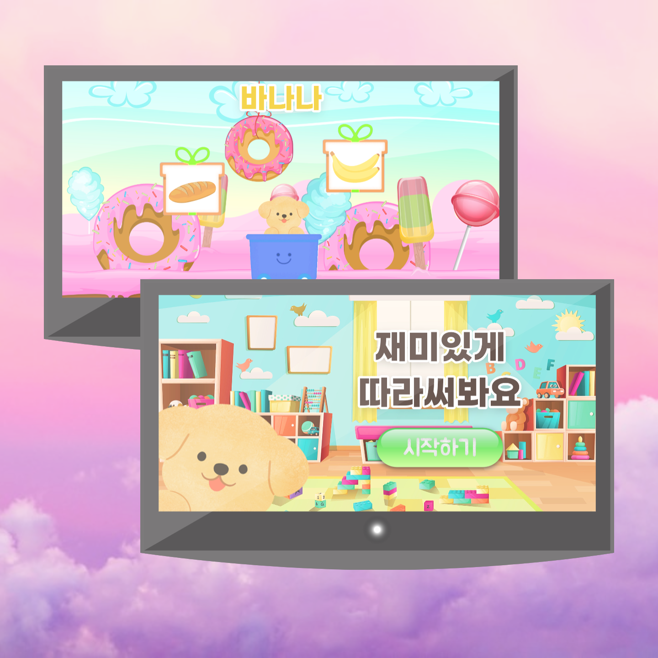



Index
Backgound
Func/Tech
한글 학습 콘텐츠
친숙한 외형의 로봇
미니게임 학습콘텐츠
강아지를 닮은 로봇
Conclusion
미니게임 전용 그림포스터를 활용하여
포스터의 그림 및 단어를 사용자가 직접 인식시킴으로서
몰입도를 높인 미니게임 형식의 한글 학습 콘텐츠
귀여운 강아지를 본딴 외형과 부드러운 모서리 처리로
사용자의 경계심을 낮추고 콘텐츠에 몰입할 수 있도록 돕는 로봇

Slide 5

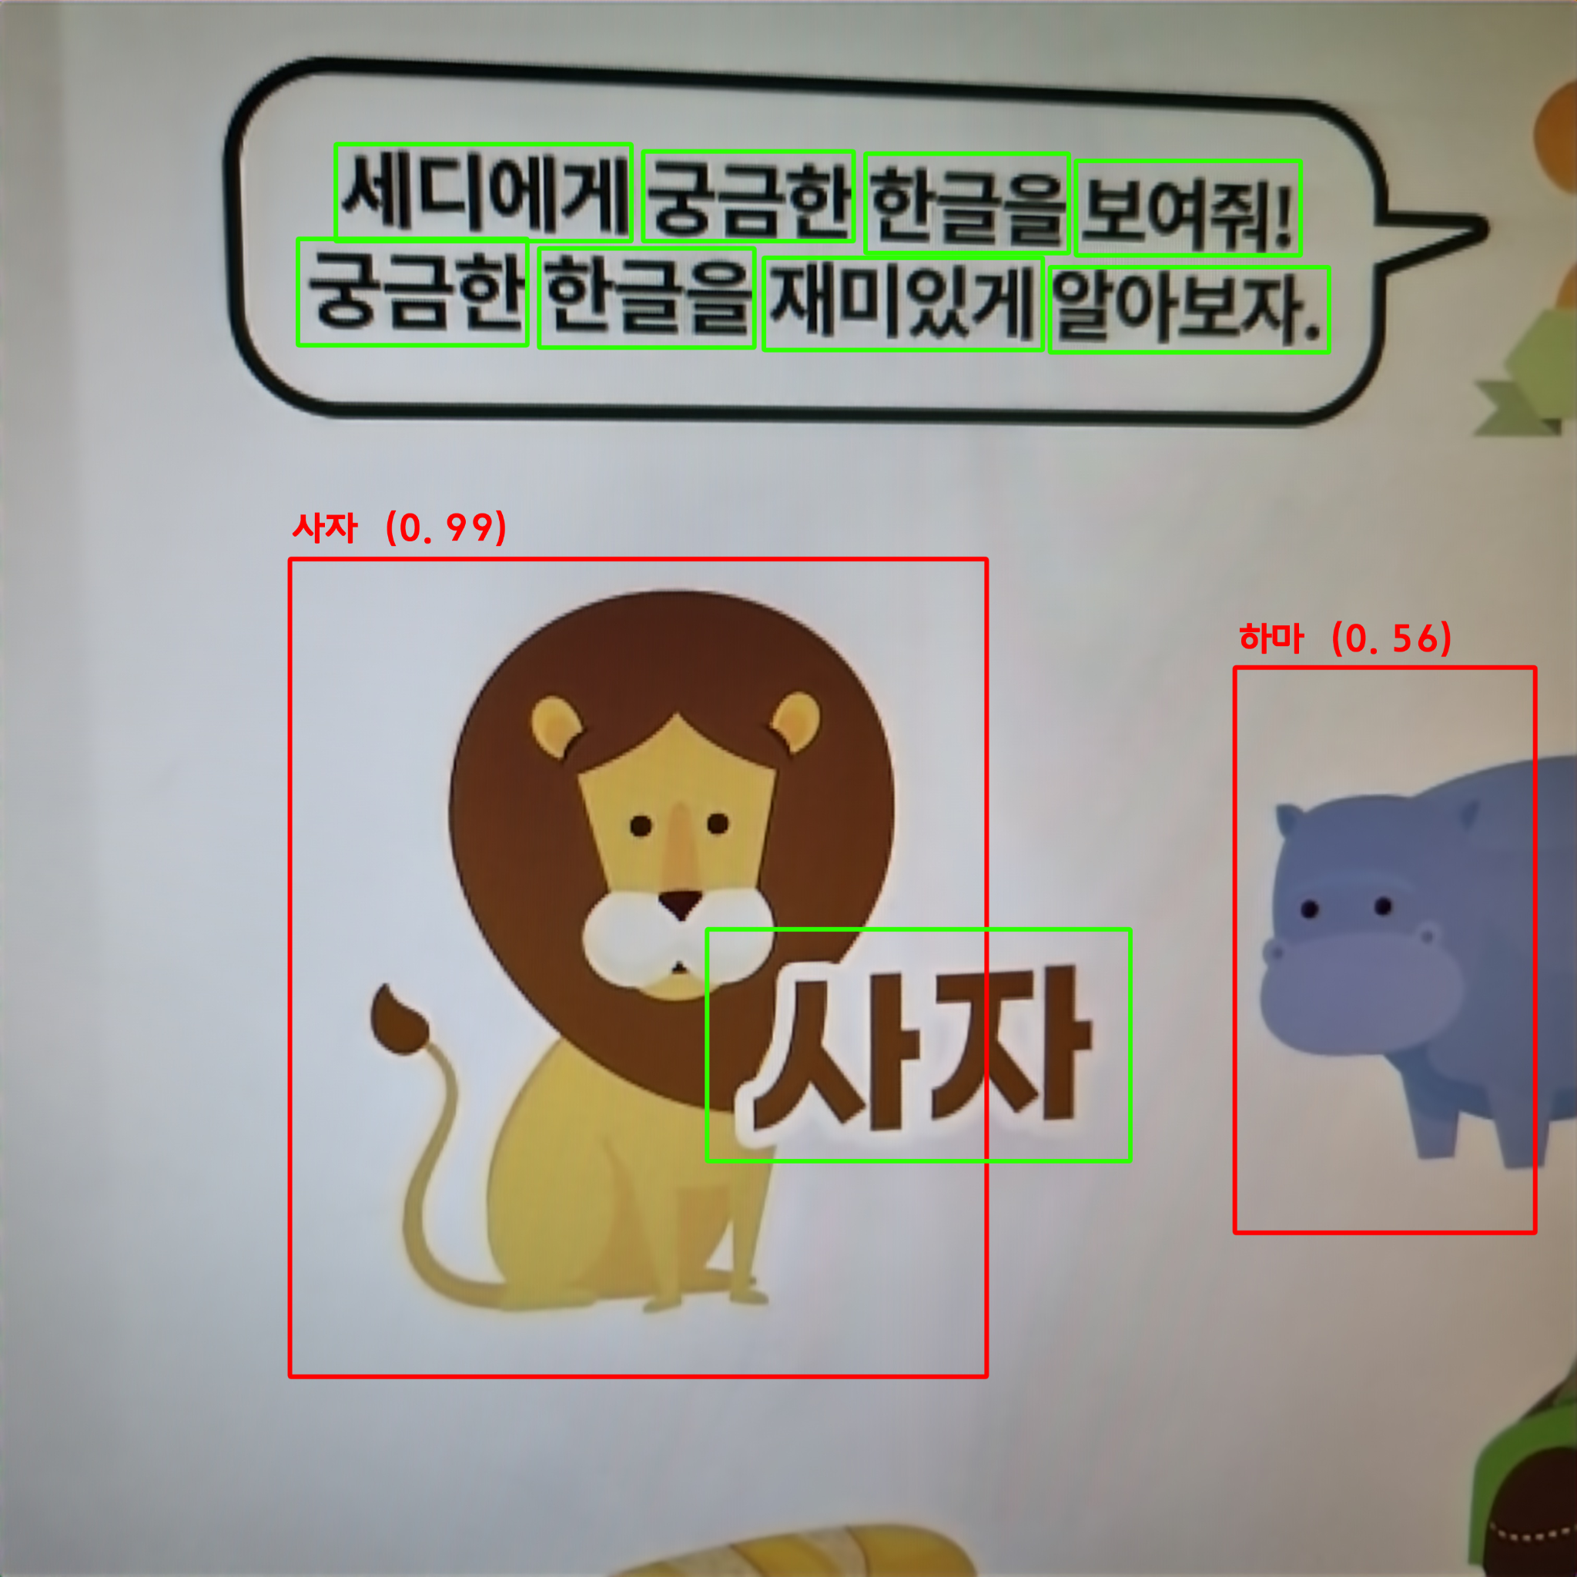

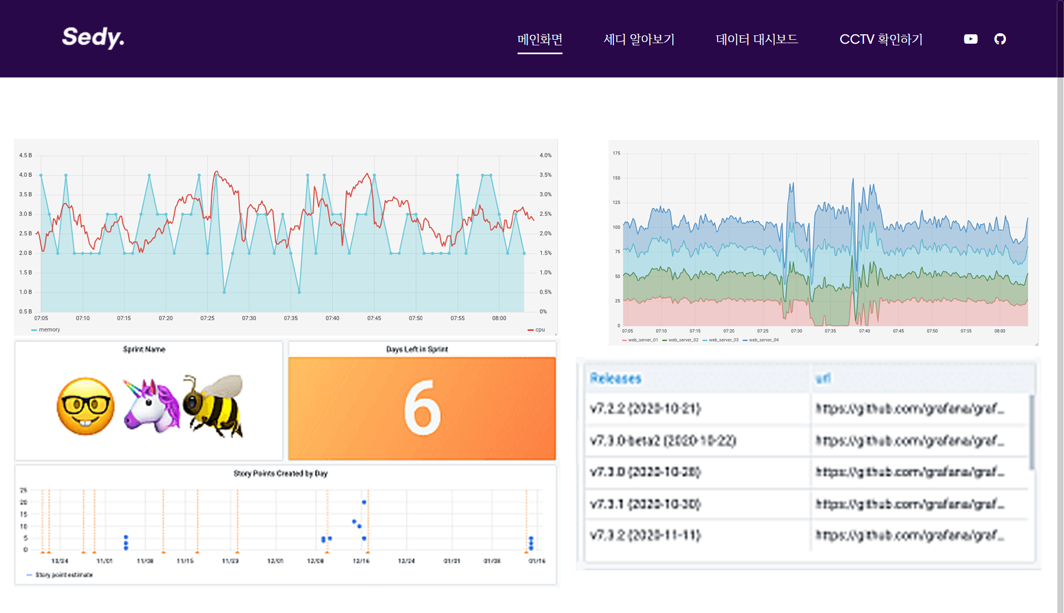


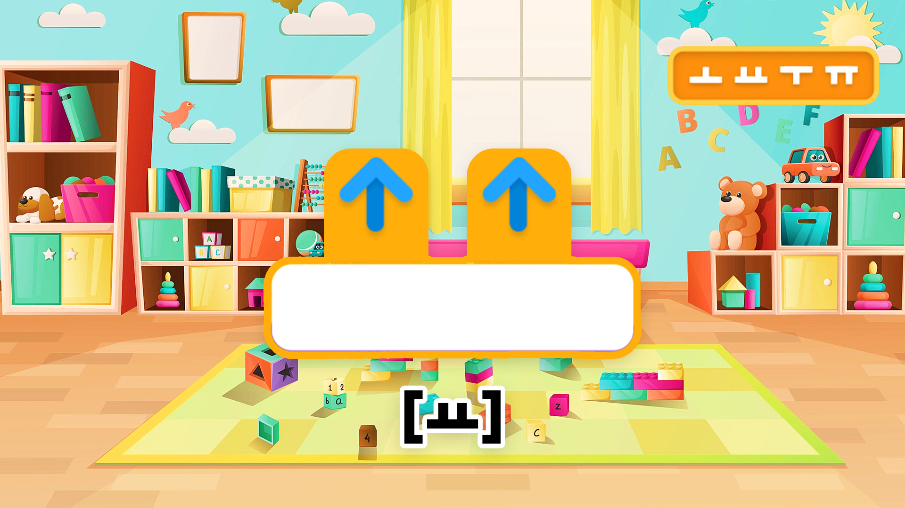
Index
02
Backgound
01
Func/Tech
04
한글 OCR
모니터링
미니게임에 적용하여
흥미와 몰입도를 높이는
디지털 신기술
객체검출
학습 성취도를 파악할 수 있도록
학습결과를 시각화하여 제공하는
웹페이지
미니게임
Conclusion
미니게임에 적용하여
흥미와 몰입도를 높이는
디지털 신기술
디지털 신기술을 접목하여
흥미와 몰입도를 높인
한글 학습용 미니게임

Slide 6


Sedy
2022 K-디지털트레이닝 해커톤
Korean OCR Self Education Robot
콘텐츠 미리보기
디지털 신기술을 접목한
Sedy만의 학습용 콘텐츠
1단계부터 3단계까지의 커리큘럼을 구성하여 학습자의 수준에 적합한 콘텐츠를 제공하고,
보호자는 학습자의 성취도를 레벨로 파악할 수 있습니다.
디지털 신기술을 접목하여 기존 인공지능 학습 지원 시스템과 차별화되고,
학습자의 흥미와 몰입을 장려할 수 있습니다.

Slide 7

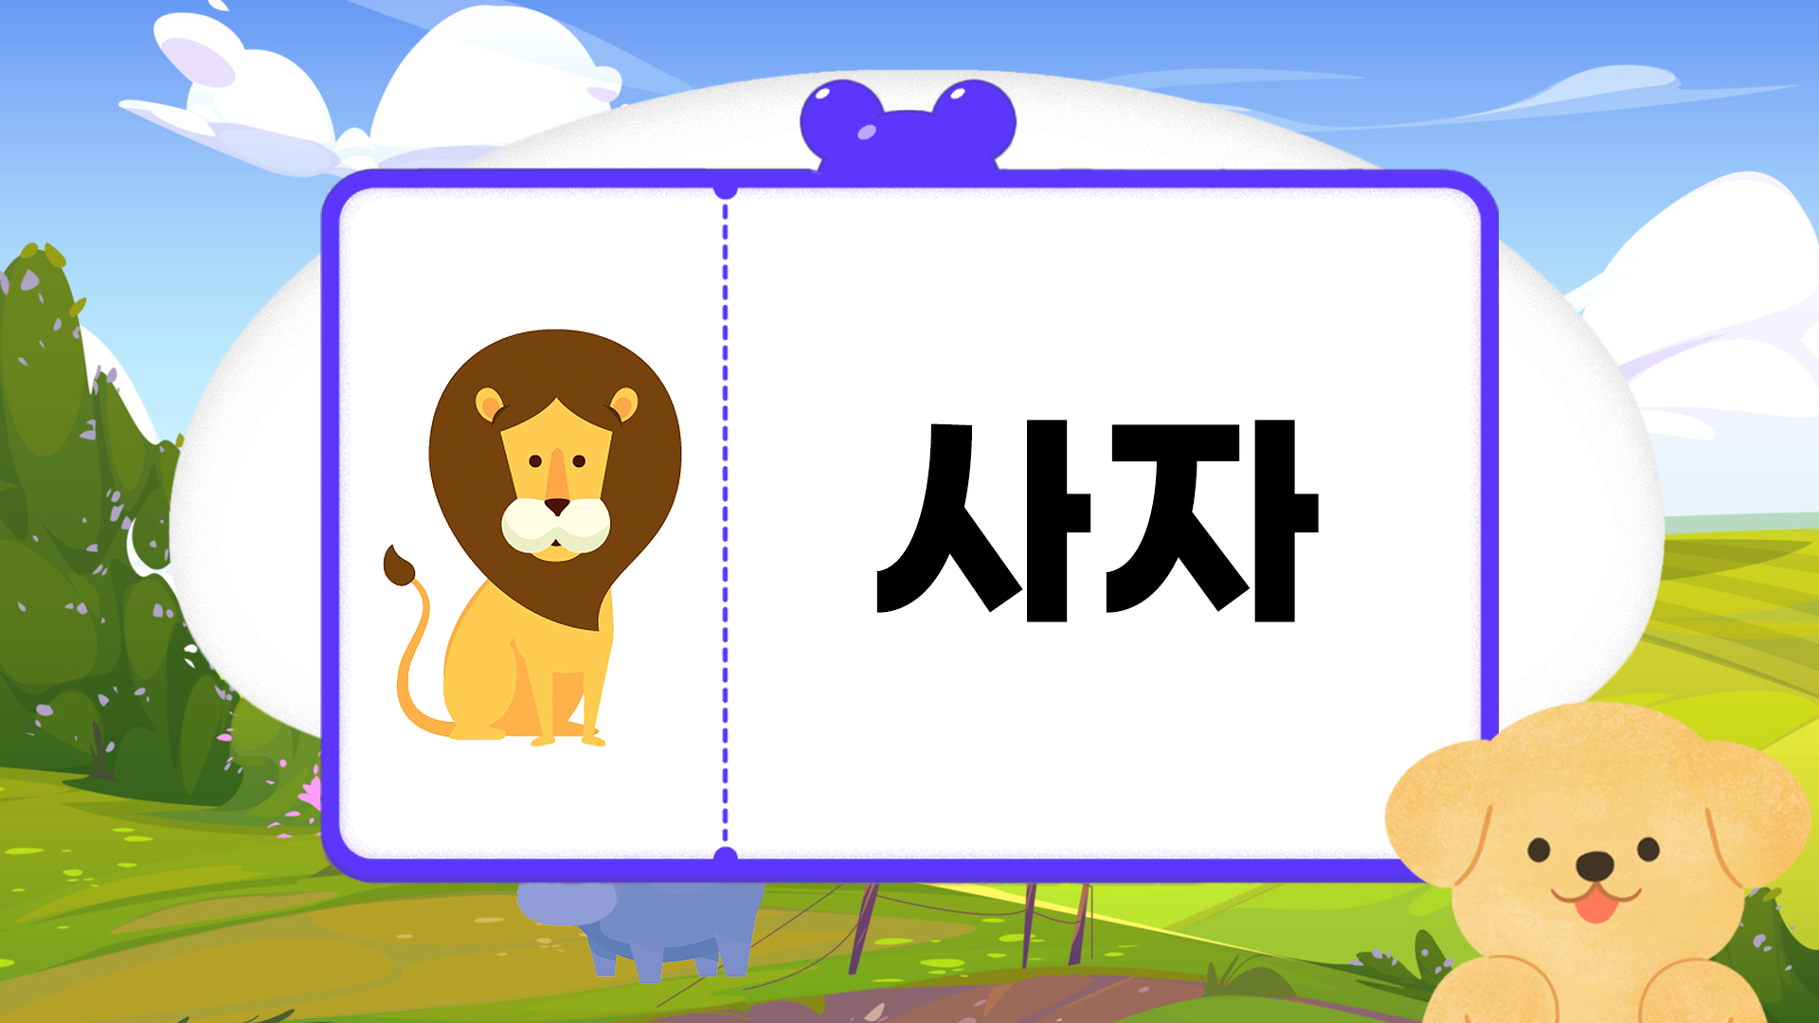


LV.01
이정원 · 신영주 · 장영대
팀 Sedy
말하기·듣기
벽그림 포스터의 그림과 단어를 카메라에 인식시키면 해당하는 발음을 들려주면서
그림과 단어를 연관지어 인지시키고,
글자에 흥미를 유도하여 말하기에 가속도가 붙는 단계입니다.
◀벽그림 포스터

Slide 8


LV.02
이정원 · 신영주 · 장영대
팀 Sedy
단어 인지
그림 또는 단어를 제시하면 사물의 이름을 말할 수 있습니다.
성취감에 기반하여 읽기에 가속도가 붙는 단계입니다.

Slide 9

LV.03
이정원 · 신영주 · 장영대
팀 Sedy
Our first key point skill
자·모음 학습
앞서 학습한 단어를 자음과 모음으로
이해시킵니다. 단어를 올바른 순서로
쓸 수 있게 되는 단계입니다.

Slide 10
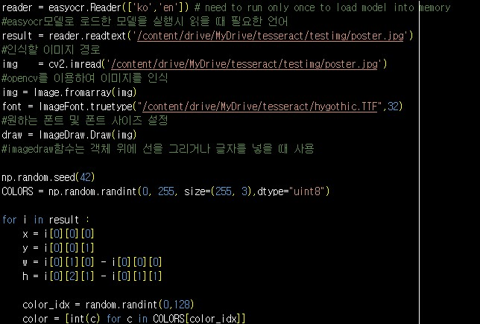
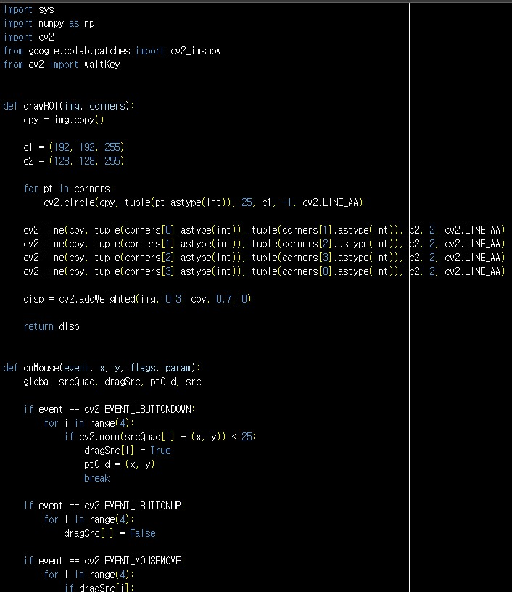
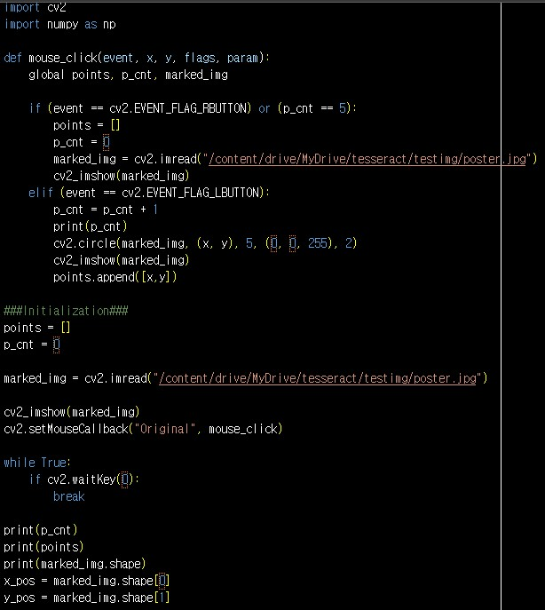
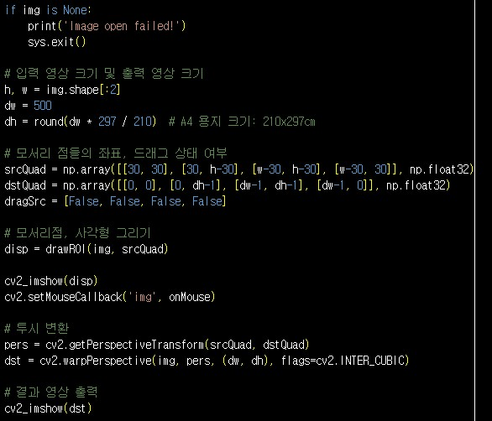
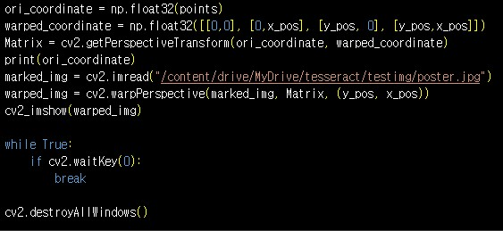
광학문자판독엔진
가벼운 OCR엔진 사용
라즈베리파이 자체에서 돌아가고, 바로바로 검출을 진행하여
결과값을 반환할 수 있도록 가벼운 OCR 엔진을 사용했습니다.

Slide 11




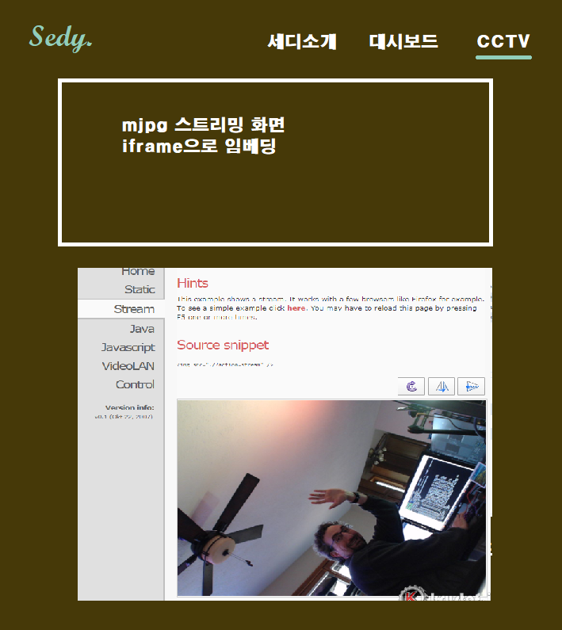

관리자 페이지
학습 결과 모니터링
Web Cam
원격 제어
학습자(영유아)의 학습 성취도를
쉽게 파악할 수 있도록
학습 결과 데이터를 제공합니다.
미니게임에 사용되는 Web Cam의 화면을
관리자 페이지에서 확인할 수 있도록 하여
학습자를 관찰할 수 있습니다.
로봇 및 콘텐츠를 관리자 페이지에서
일부 원격으로 제어할 수 있습니다.

Slide 12



2022 K-디지털트레이닝 해커톤
Index
Backgound
Func/Tech
콘텐츠의 수준 조절로 한글 교육을 필요로 하는 학생, 성인, 외국인 등 대상을 확대하거나
개발된 콘텐츠를 기반으로 변형한다면 쉽게 타 언어/ 타 학문으로도 활용할 수 있습니다.
또한, 기초적인 한글 학습이 필요한 특정 시기에만 이용하게 되므로 대여 서비스를 활용한다면
금액 책정에 대한 문제는 물론 디지털 격차를 해소할 수 있을 것으로 기대합니다.
Sedy의 가능성
Conclusion

Slide 13
2022 K-디지털트레이닝 해커톤
Thank You!
한글학습 컨텐츠를 탑재한
교육로봇 Sedy
더 나은 미래를 위한 디지털 트렌스포메이션 서비스 Sedy,
시청해주셔서 감사합니다 :)
팀 Sedy
이정원 · 신영주 · 장영대

